Slide 1

Análisis Estadístico de Datos Agrupados
Bienvenido a esta presentación sobre el análisis estadístico de un conjunto de 60 datos numéricos. Exploraremos los parámetros generales, las medidas de tendencia central y dispersión, y los estadísticos de posición para comprender a fondo la distribución de nuestros datos.
Brayan Camilo Gómez Rodriguez - 20231020167

Slide 2

Parámetros Clave de Nuestros Datos
Comenzamos nuestro análisis con una visión general de los parámetros fundamentales que definen el rango y la estructura de nuestro conjunto de 60 datos numéricos. Estos valores nos proporcionan el marco inicial para comprender la distribución.
Valor mínimo: 10 (El punto más bajo en nuestro conjunto de datos).
Valor máximo: 98 (El punto más alto alcanzado por nuestros datos).
Amplitud total: 88 (La diferencia entre el valor máximo y el mínimo, indicando el rango completo de los datos).
Número de clases: 8 (La cantidad de intervalos en los que hemos agrupado los datos para el análisis).
Extensión del intervalo: 11 (El tamaño de cada clase, asegurando una agrupación uniforme).

Slide 3

Medidas de Tendencia Central
Media: 57.92
Mediana: 67.00
Moda: 72
Es el promedio de todos los datos. Nos da una idea del valor central alrededor del cual se agrupan los datos.
El valor central cuando los datos están ordenados. Divide el conjunto de datos en dos mitades iguales.
El valor que aparece con mayor frecuencia en el conjunto de datos. Indica el pico de concentración.
Estas medidas nos ofrecen una visión crucial sobre dónde se concentran la mayoría de nuestros datos. La relación entre ellas es clave para entender la forma de la distribución.

Slide 4


Explorando la Dispersión de los Datos
632.26
25.14
Varianza
Desviación estándar
Mide el promedio de las desviaciones al cuadrado de los datos respecto a la media.
La raíz cuadrada de la varianza, indicando la dispersión promedio de los datos.
0.4342
3.25
Coeficiente de variación
Error estándar
Mide la dispersión relativa de los datos, útil para comparar conjuntos de datos diferentes.
Indica la precisión con la que la media muestral estima la media de la población.

Slide 5
Estadísticos de Posición Clave
Los estadísticos de posición nos permiten identificar puntos específicos dentro de la distribución de los datos, revelando dónde se encuentran ciertos porcentajes o subdivisiones.
Estadístico
Valor
Percentil 20 (P20)
27.00
Cuartil 2 (Q2)
67.00
Quintil 2 (K2)
51.00
Decil 2 (D2)
27.00
El Cuartil 2 (Q2) es equivalente a la mediana, confirmando que el 50% de los datos está por debajo de 67. El Percentil 20 y el Decil 2 comparten el mismo valor, indicando que el 20% de los datos es inferior a 27.

Slide 6
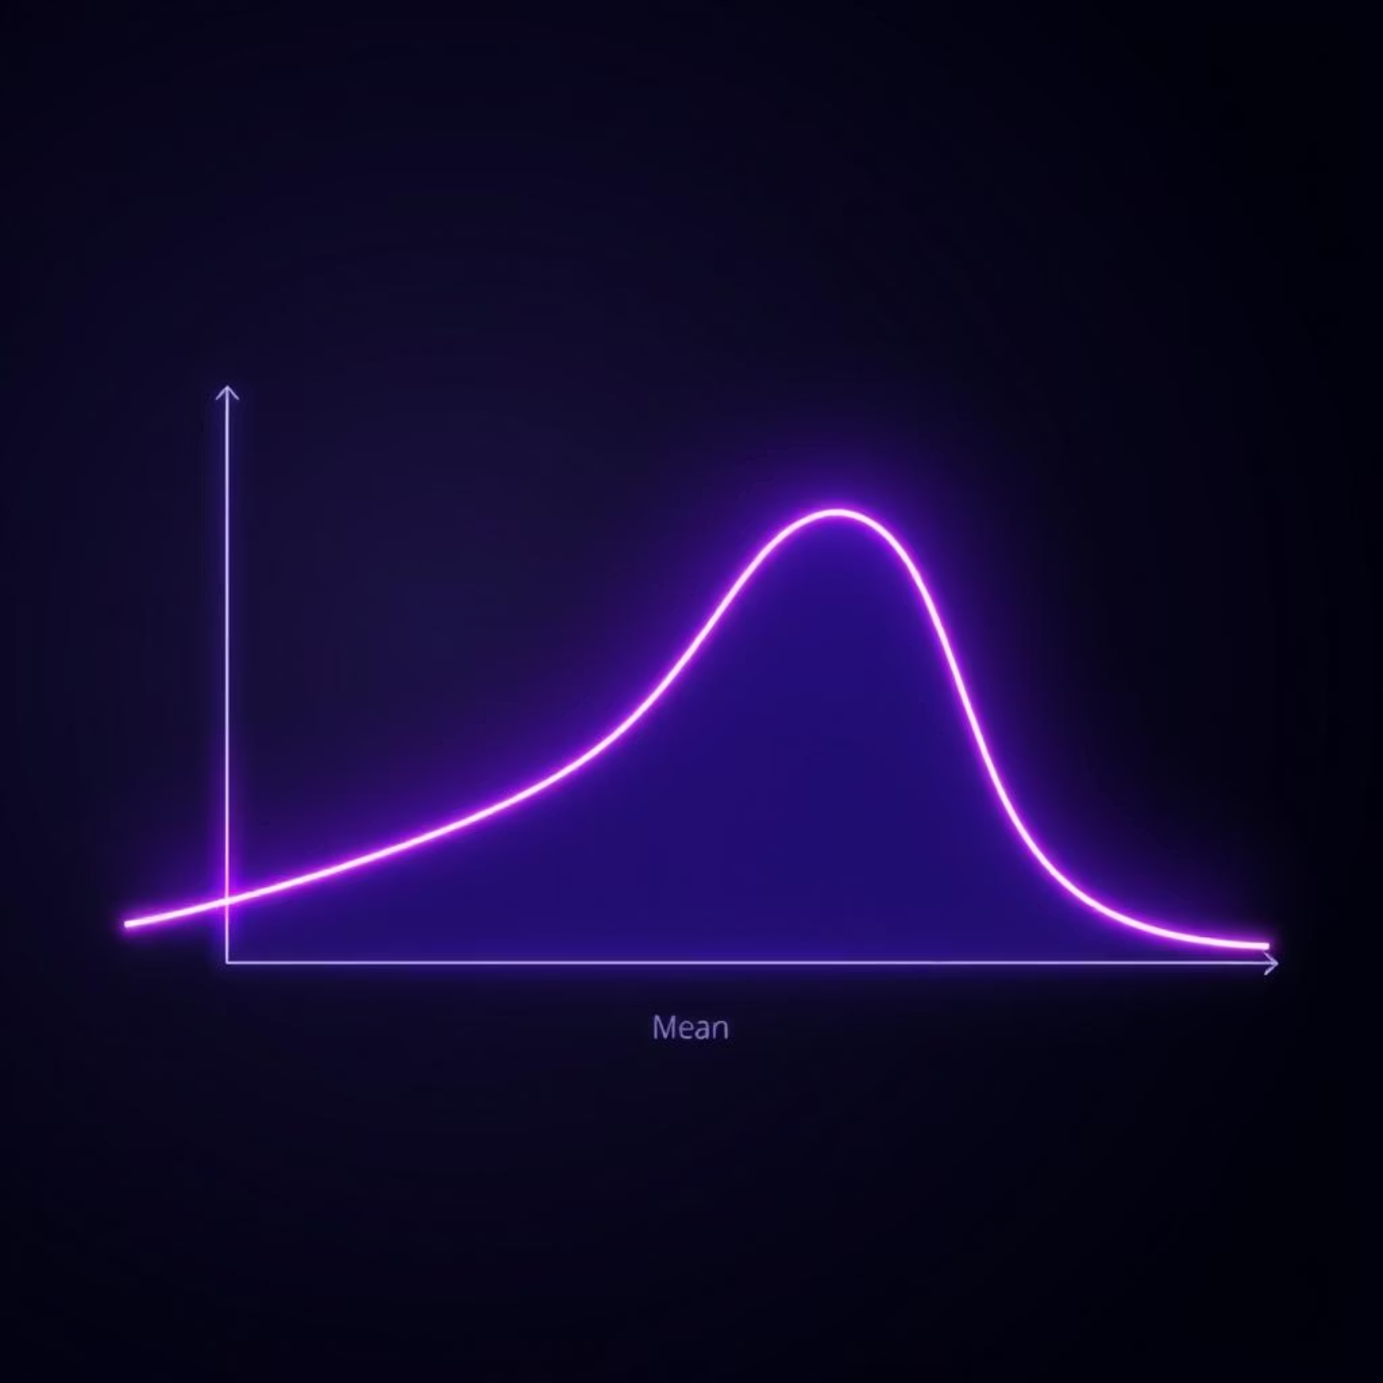
Interpretando la Forma de la Distribución
1
Concentración
La distribución muestra una clara concentración de datos alrededor de la Moda (72) y la Mediana (67), indicando una mayor densidad en esos rangos.
2
Asimetría
La media (57.92) siendo menor que la mediana (67.00) sugiere una ligera asimetría hacia valores más bajos, con una "cola" más larga hacia la izquierda.
3
Dispersión Moderada
Con una desviación estándar de 25.14, los datos exhiben una dispersión moderada, lo que significa que los valores individuales se desvían hasta ±25 puntos de la media.

Slide 7
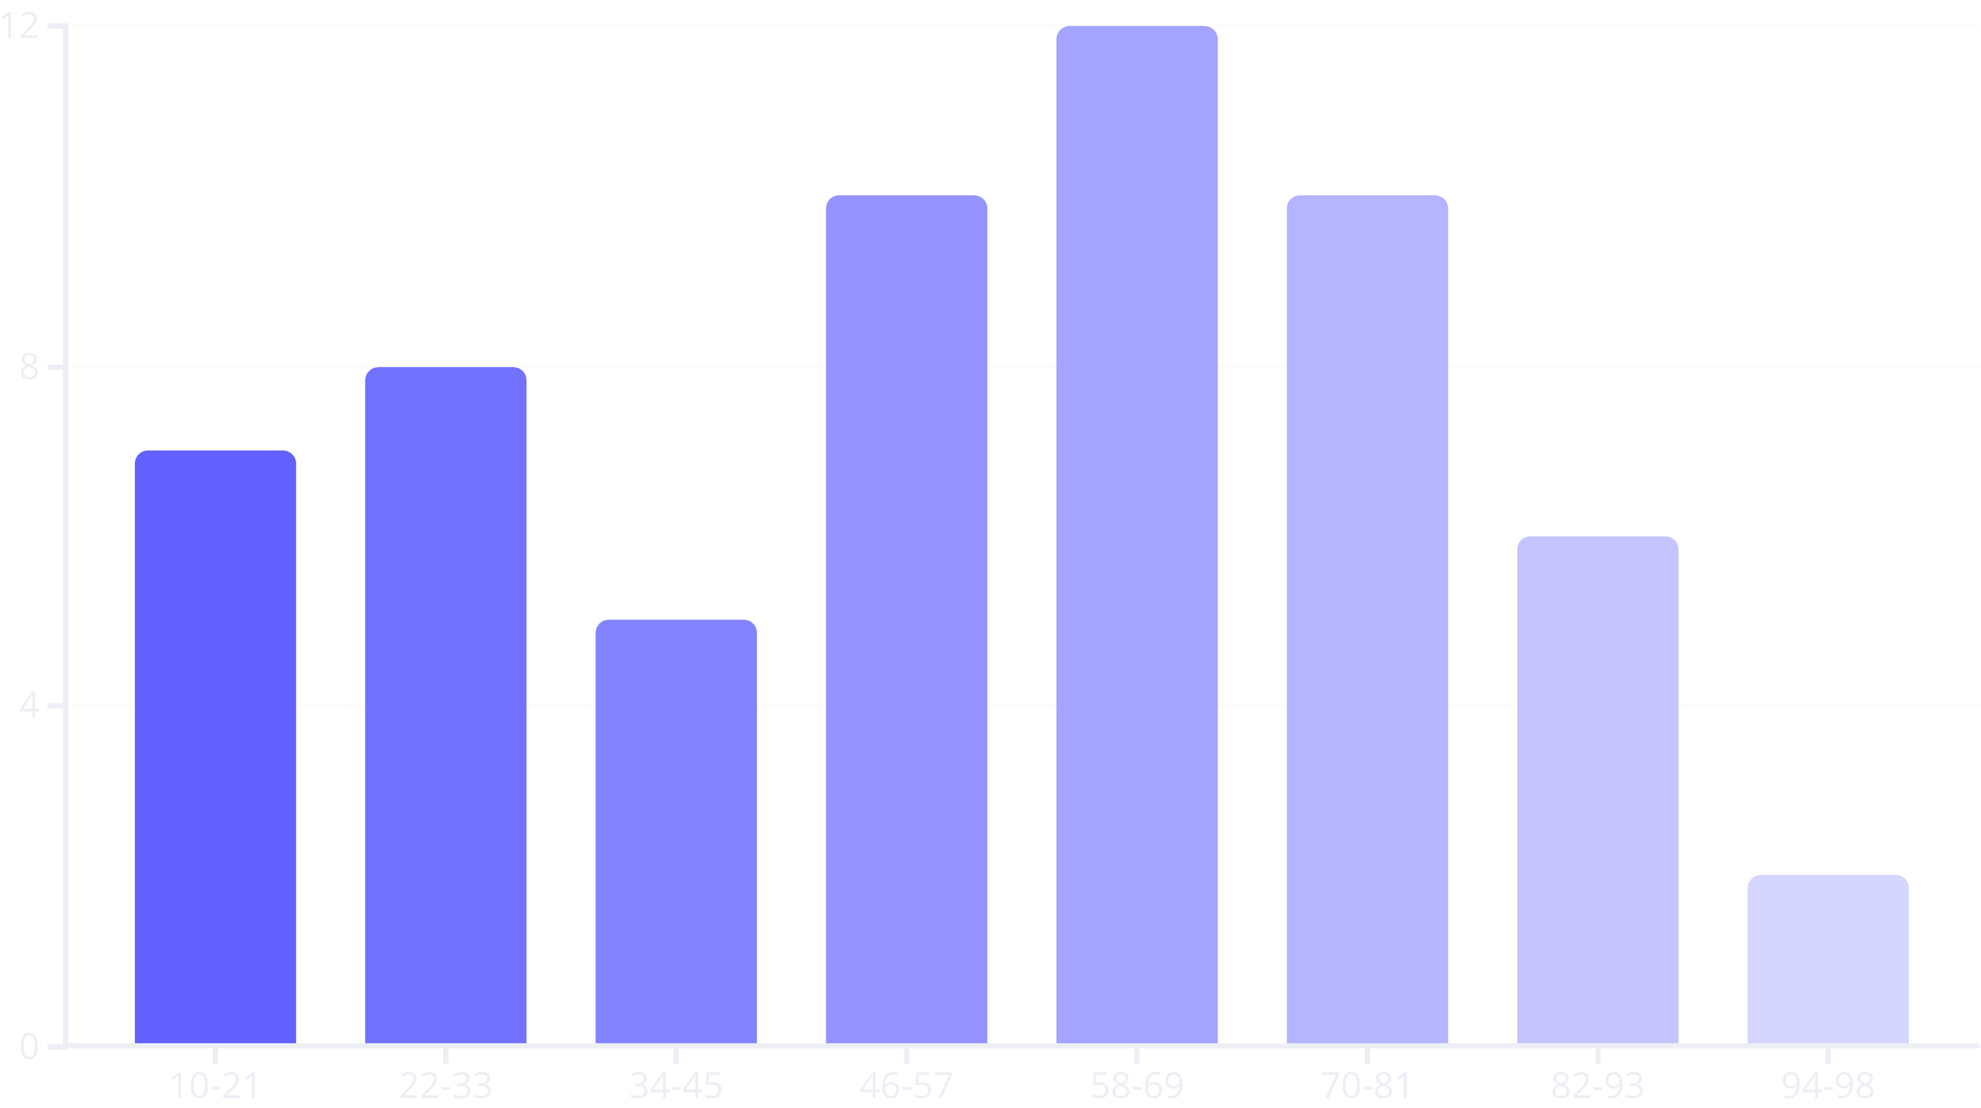
Histograma: Visualizando la Frecuencia
Este histograma muestra la distribución de frecuencias de nuestros datos agrupados, confirmando visualmente las concentraciones y asimetrías discutidas anteriormente.
Podemos observar claramente cómo las barras más altas se agrupan alrededor de las clases que contienen la moda y la mediana, reflejando la tendencia central de los datos.

Slide 8

Conclusiones y Próximos Pasos
Visión Integral: Hemos realizado un análisis exhaustivo, cubriendo desde los parámetros básicos hasta la interpretación de la distribución.
Comprendiendo la Asimetría: La media menor que la mediana indica una asimetría sutil hacia valores más bajos.
Dispersión Controlada: La desviación estándar confirma que los datos se mantienen dentro de un rango moderado de la media.
Próximos Pasos: Este análisis sienta las bases para futuras investigaciones, como el análisis de correlación o modelos predictivos basados en esta distribución.

